Slide 1
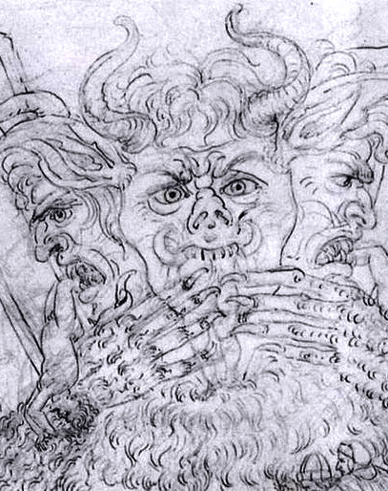
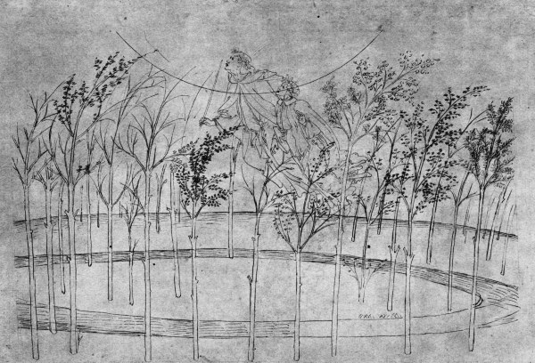
Dante attraverso le immagini.
Un esperimento di analisi
letteraria e iconografica
“Mese di Dante” 2016
proff. Raffaella Bosso
e Michela D’Isanto
I.S.S. “Pitagora” - Pozzuoli

Slide 2
L’esercizio proposto
Il percorso di didattica condivisa del “mese di Dante” prevede l’elaborazione di prove di verifica comuni.
Quest’anno abbiamo deciso di inserire nella prova alcune immagini che illustrassero passi della Commedia letti in classe, chiedendo ai ragazzi di identificare i versi cui le immagini alludevano e di commentarle.

Slide 3
Le motivazioni:
alla ricerca di un immaginario comune
Secondo la nota affermazione di Montale, "Dante crea gli oggetti nominandoli”.
Capita però sempre più spesso di constatare che gli adolescenti non condividono il nostro immaginario; hanno sempre meno esperienza di nomi di piante, fiori, animali, oggetti che a noi sembrano assolutamente familiari, dunque non riescono a “vedere” le immagini della poesia.

Slide 4
Per imparare a “leggere con gli occhi”
Le modalità di lettura messe in pratica dai ragazzi - ma non solo! - diventano inoltre sempre più rapide, volte a seguire le sequenze narrativa, tralasciando ogni elemento descrittivo e saltando a piè pari le figure retoriche.
Un esercizio di decodifica delle immagini, applicato ad una poesia dalla straordinaria potenza visiva qual è quella dantesca, aiuta i ragazzi a “leggere con gli occhi”, e mette i docenti in condizione di misurare e cercare di ridurre la distanza che intercorre tra il proprio immaginario e quello dei giovani lettori.

Slide 5
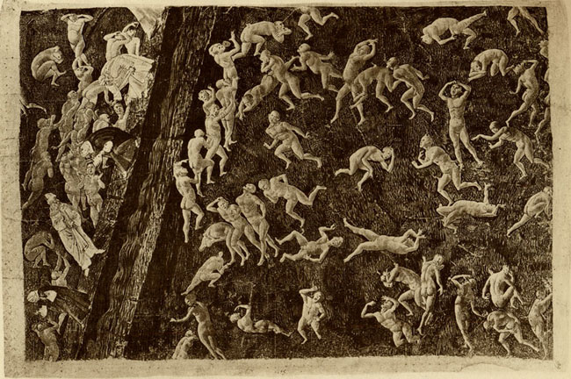
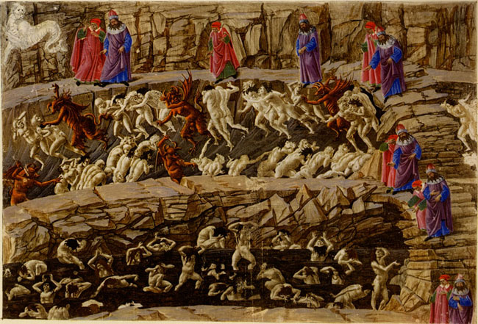
Le immagini di Sandro Botticelli
Alcune delle immagini proposte nella prova sono tratte dai disegni eseguiti da Sandro Botticelli per illustrare la Divina Commedia.
Questa scelta ci ha permesso di incrociare il nostro percorso con il programma di Storia dell’Arte del quarto anno.

Slide 6
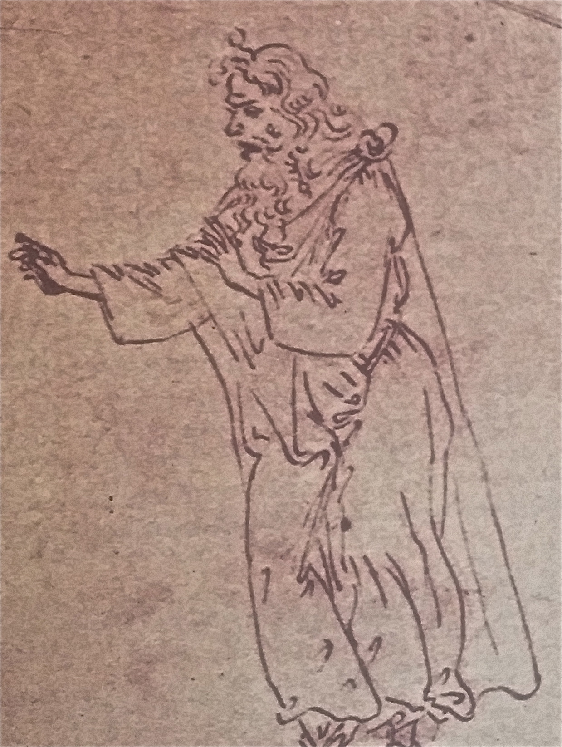
Le immagini di Sandro Botticelli
Le immagini di Botticelli hanno un carattere narrativo: illustrano il viaggio di Dante e le situazioni in cui il poeta viene a trovarsi.
La loro analisi permette dunque di valutare quanto gli alunni abbiano messo a fuoco la sequenza dei fatti raccontati nel poema, le modalità del loro svolgimento,
la descrizione dei personaggi.

Slide 7
Le immagini di Sandro Botticelli
“Vidi presso di me un veglio solo,
degno di tanta reverenza in vista,
che più non dee a padre alcun figliuolo.
Lunga la barba e di per bianco mista
portava, a’ suoi capelli simigliante,
de’ quai cadeva al petto doppia lista”
(Pg., I, vv. 31-39)

Slide 8
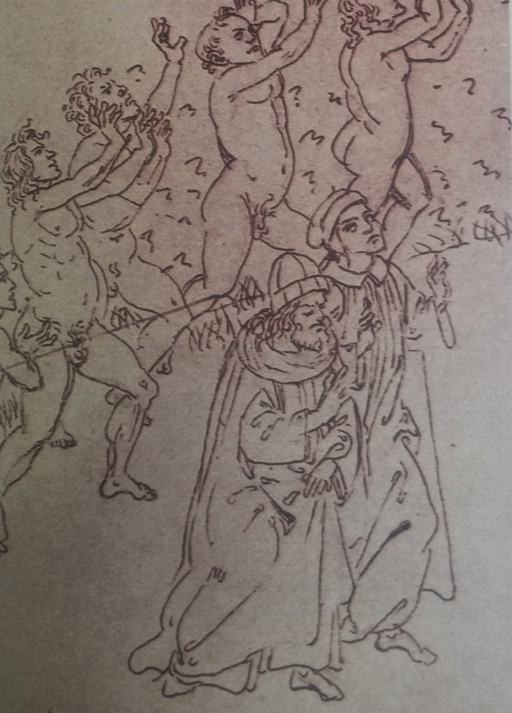
Le immagini di Sandro Botticelli
Questa immagine, ad esempio,
è utile a visualizzare
l’espressione contrita di Virgilio
e l’attenzione con cui Dante lo
osserva.
Ci ricorda anche che le anime
appaiono nude ai due
viaggiatori.

Slide 9
Le immagini di Sandro Botticelli
“Avvegna che la subitana fuga
dispergesse color per la campagna,
rivolti al monte ove ragion ne fruga,
i’ mi ristrinsi alla fida compagna:
e come sare’ io sanza lui corso?
Chi m’avria tratto su per la montagna?
El mi parea da sé stesso rimorso:
o dignitosa coscienza e netta,
come t’è picciol fallo amaro morso!”
(Pg., III, vv. 1-9)

Slide 10
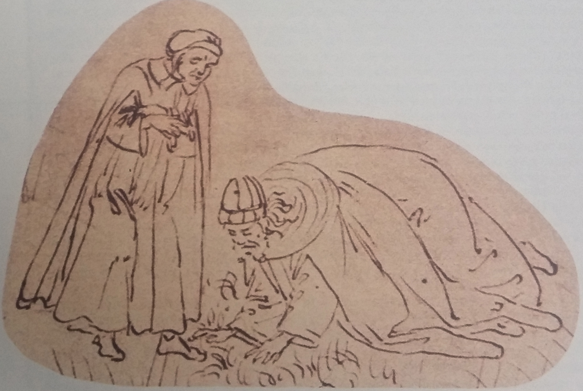
Le immagini di Sandro Botticelli
In questa figura sono invece
rappresentati i celebri versi che
descrivono il rito di purificazione
a cui Dante si sottopone per
mano di Virgilio.

Slide 11
Le immagini di Sandro Botticelli
“ambo le mani in su l’erbetta sparte
soavemente ‘l mio maestro pose:
ond’io, che fui accorto di sua arte,
porsi ver lui le guance lagrimose”
(Pg. , I, vv. 124-127)

Slide 12
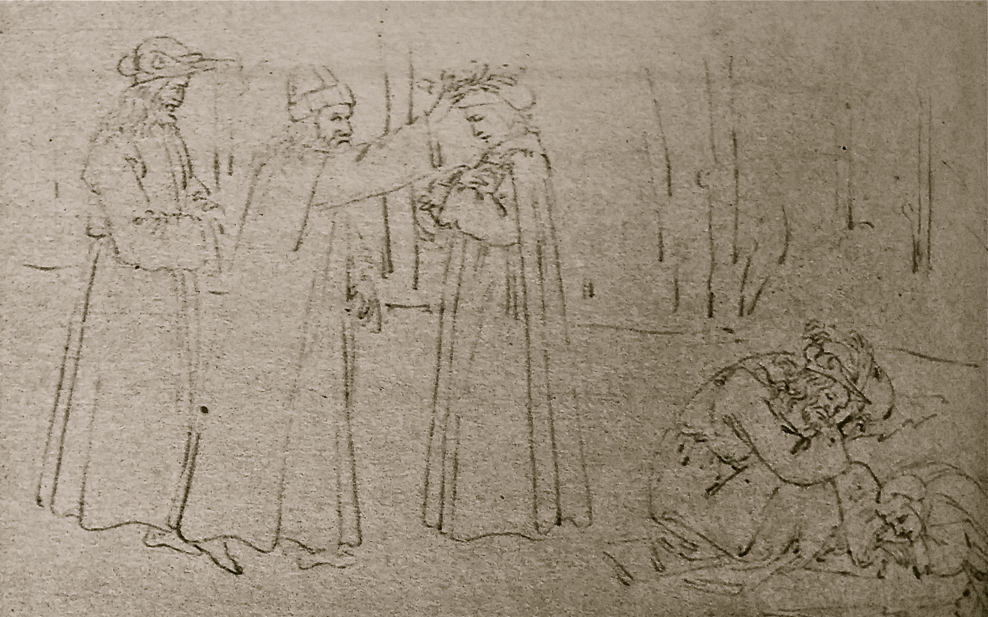
Le immagini di Sandro Botticelli:
problemi di decodifica
Benché le immagini di Botticelli
fossero piuttosto chiare, non
sono mancate difficoltà nella
loro interpretazione.
In particolare, la scena in cui
Virgilio “corona e mitria” il
poeta al cospetto di Stazio
(Pg., XXVII, v. 142) è stata da
molti confusa con quella in cui Virgilio cinge Dante con il giunco su
indicazione di Catone.

Slide 13
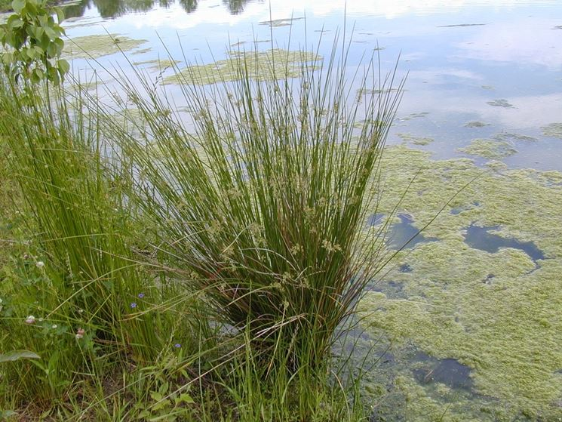
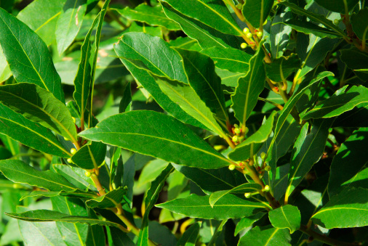
Le immagini di Sandro Botticelli:
un diverso immaginario
Evidentemente per i nostri alunni non è così
scontato saper distinguere un giunco da un alloro

Slide 14
Le immagini di Paola Nasti:
un punto di vista contemporaneo
Accanto alle illustrazioni
botticelliane, nel nostro
esercizio di decodifica abbiamo proposto ai ragazzi alcune tavole, inedite, realizzate da Paola
Nasti
paolanst@gmail.com

Slide 15
Le immagini di Paola Nasti:
tavole narrative
Alcune delle tavole di Paola Nasti condividono il carattere narrativo di quelle di Botticelli, sia pur utilizzando, naturalmente, un linguaggio formale più stilizzato e più vicino a quello cui i ragazzi sono abituati

Slide 16
Le immagini di Paola Nasti:
tavole narrative
“I’ mi volsi a man destra, e puosi mente
a l’altro polo, e vidi quattro stelle
non viste mai fuor ch’ a la prima gente”
(Pg., I, vv. 22-24)

Slide 17
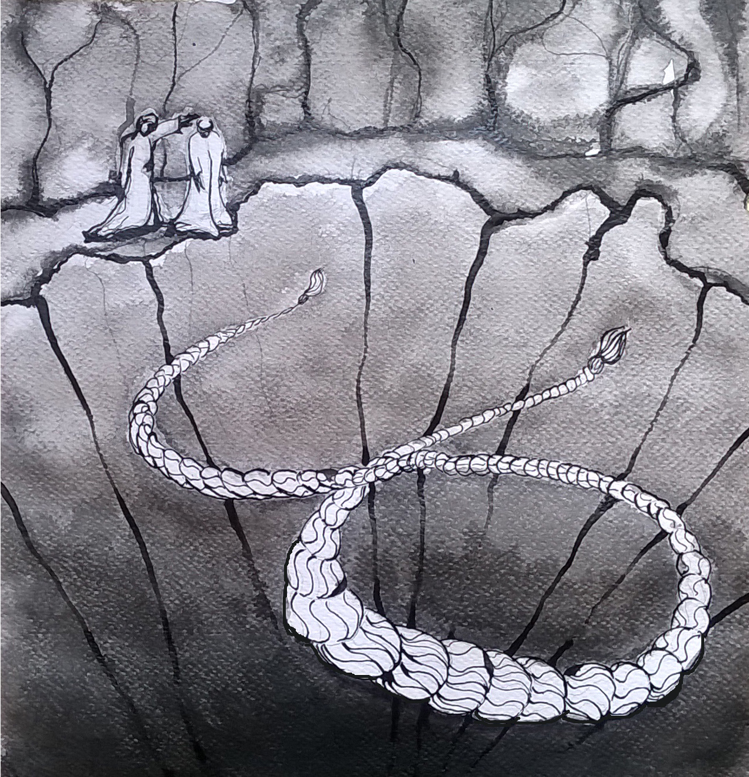
Le immagini di Paola Nasti:
tavole narrative
“Io avea una corda intorno cinta,
e con essa pensai alcuna volta
prender la lonza a la pelle dipinta.
Poscia ch’io l’ebbi tutta da me sciolta,
sì come ‘l duca m’avea comandato,
porsila a lui aggroppata e ravvolta.
Ond’ei si volse inver’ lo destro lato,
e alquanto di lunge da la sponda
la gittò giuso in quell’alto burrato.”
(If., XVI, vv. 106-114)

Slide 18
Le immagini di Paola Nasti:
evocazione visiva
La maggior parte di queste tavole, però, non fa riferimento alle vicende narrate, ma a figure retoriche, immagini, allusioni presenti nei canti.
La necessità di decodificarle spinge i ragazzi a considerare con attenzione proprio quegli elementi da loro trascurati, ritenuti puramente esornativi e di difficile comprensione, eppure fondamentali per una piena fruizione della poesia dantesca.

Slide 19
Le immagini di Paola Nasti:
evocazione visiva
“Ahi serva Italia, di dolore ostello,
nave sanza nocchiero in gran tempesta,
non donna di province, ma bordello!”
(Pg., VI, vv. 76-78)

Slide 20
Le immagini di Paola Nasti:
evocazione visiva

Slide 21
Le immagini di Paola Nasti:
evocazione visiva
“De l’Eneida dico, la qual mamma,
fummi e fummi nutrice poetando:
san’essa non fermai peso di dramma”
(Pg., XXI, vv. 97-99)

Slide 22
Le immagini di Paola Nasti:
evocazione visiva

Slide 23
Le immagini di Paola Nasti:
evocazione visiva
“Ricorditi di me, che son la Pia:
Siena mi fe’, disfecemi Maremma”
(Pg., V, vv. 133-134)

Slide 24
Le immagini di Paola Nasti:
esempi dall’Inferno

Slide 25
Le immagini di Paola Nasti:
esempi dall’Inferno
“Corda non pinse mai da sé saetta
che sì corresse via per l’aere snella,
com’io vidi una nave piccioletta”
(If., VIII, vv. 13-15)

Slide 26
Le immagini di Paola Nasti:
esempi dall’Inferno

Slide 27
Le immagini di Paola Nasti:
esempi dall’Inferno
“sì vedrai ch’io son l’ombra di Capocchio,
che falsai li metalli con l’alchimia;
e te dee ricordar, se ben t’adocchio,
com’io fui di natura buona scimia”
(If., XXIX, vv. 136-139)

Slide 28
Le immagini di Paola Nasti:
esempi dall’Inferno

Slide 29
Le immagini di Paola Nasti:
esempi dall’Inferno
“E come a gracidar si sta la rana
col muso fuor de l’acqua, quando sogna"
(If., XXII, vv. 31-32)

Slide 30
Le immagini di Paola Nasti:
un esempio dal Paradiso

Slide 31
Le immagini di Paola Nasti:
un esempio dal Paradiso
“Per non soffrire a la virtù che vole
freno a suo prode, quell’uom che non nacque,
dannando sé, dannò tutta sua prole”
(Pd., VII, vv. 25-27)

